Slide 1
软件体系结构
Software Architecture

Slide 2
5.1 统一建模语言UML
为何提出UML？
  结束方法大战。超过50种的面向对象方法论，统一成为必然。
整合这些方法论成为一种标准的方法→建立一种标准的建模语言
方法论和建模语言的区别
  建模方法应包括建模语言和建模过程两部分:
  建模语言：提供这种方法用于表示建模结果的符号。（图形符号：可视化）
  建模过程：描述建模时需要遵循的步骤。

Slide 3
5.1 统一建模语言UML
统一建模语言（Unified Modeling Language，UML）
为什么命名为UML？
  U：对多种经典的OO建模方法进行了统一，形成了规范。
  M：用于建立软件开发过程中的各种工程模型。
  L：是一种可视化的（图式）语言。
    具有指定的建模元素（图式符号）
    具有严格的语法（构图规则）
    具有明确的语义（逻辑含义）

Slide 4
5.1 统一建模语言UML
UML是一种用可视化方法对软件系统进行描述、实施和说明的标准语言。
UML的设计目标：提供一种通用的语法简单的建模语言
  运用面向对象概念来构造系统模型
  建立起从概念模型直至可执行体之间明显的对应关系
  创建一种对人和机器都适用的建模语言
UML的特点
  统一标准；面向对象；可视化、表达能力强；独立于过程；易掌握、易用

Slide 5
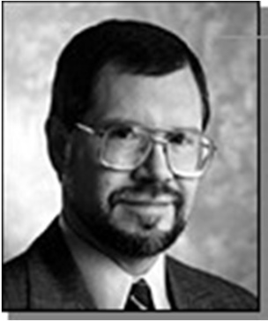
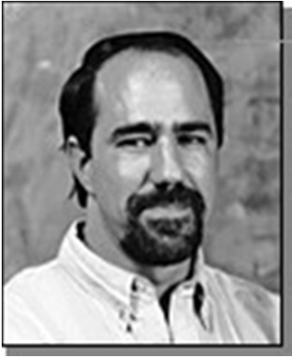
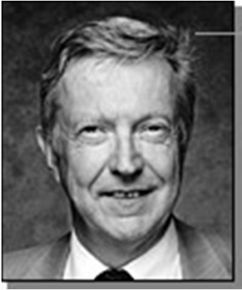
5.1 统一建模语言UML
UML的诞生与发展
  UML建立在当今国际上最有代表性的三种面向对象方法的基础之上。
    OMT方法（James Rumbaugh）
    Booch方法（Grady Booch）
    OOSE方法（Ivar Jacobson）
并称UML三友（Three Amigos）

Slide 6
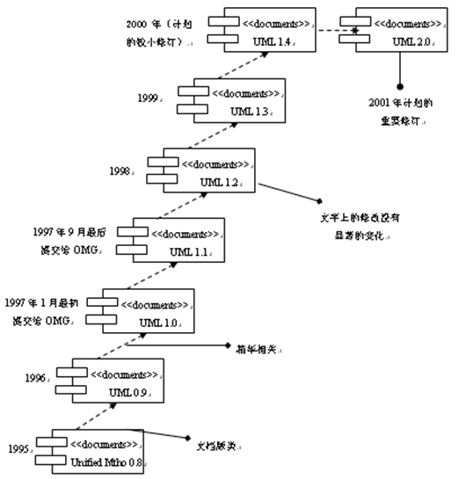
5.1 统一建模语言UML
UML开发历程
  1996年，UML三友提出UML0.9
  1997年11月，由OMG批准为标准（UML1.1）
  1997-2003年，提出UML1.X（1.2-1.5）
  2003年，提出UML2.0
  最新版本：UML2.X（2.4）

Slide 7
5.1 统一建模语言UML
OMG（Object Management Group，对象管理组织）是世界上最大的计算机工业联盟，于1989年4月有8个公司发起，目前有800多家成员。
UML是事实上的工业标准，当前的主流

Slide 8
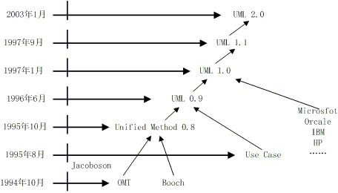
5.1 统一建模语言UML

Slide 9
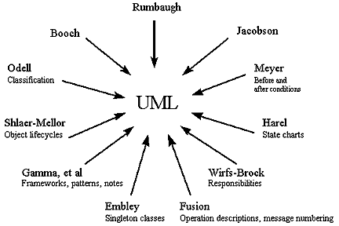
5.1 统一建模语言UML

Slide 10
5.1 统一建模语言UML
UML 1.X模型图：9种
  类图：Class Diagram
  对象图：Object Diagram
  构件图： Component Diagram
  部署图： Deployment Diagram
  用例图：Use Case Diagram
  活动图： Activity Diagram
  状态图： Statechart Diagram
  顺序图（时序图）： Sequence Diagram
  协作图： Collaboration Diagram

Slide 11
5.1 统一建模语言UML
UML 2.X模型图：13种
  类图：Class Diagram
  对象图：Object Diagram
  构件图： Component Diagram
  部署图： Deployment Diagram
  包图： Package Diagram
  复合结构图：Composite Structure Diagram
  用例图：Use Case Diagram
  状态机图： State Machine Diagram
  活动图： Activity Diagram
  交互图：Interaction Diagram
顺序图： Sequence Diagram
定时图：Timing Diagram
通讯图：Communication Diagram
交互概观图：Interaction Overview Diagram

Slide 12
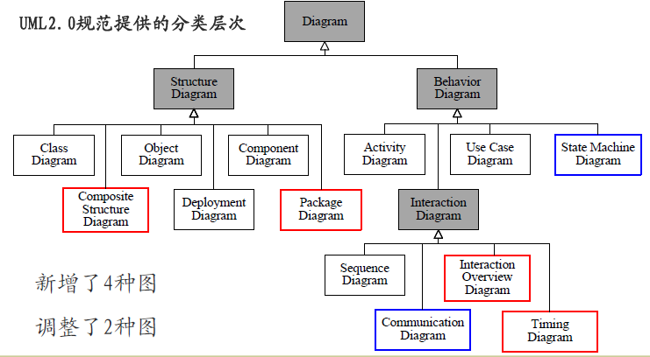
5.1 统一建模语言UML
UML2.X：模型图

Slide 13
5.1 统一建模语言UML
增加了4种图
  复合结构图（Composite Structure Diagram）
  包图（Package Diagram）
  交互概观图（Interaction Overview Diagram）
  定时图（Timing Diagram）
  注：包图在UML1.X中并不是一种正式的图
对2种图重新命名
  原来的协作图（Collaboration Diagrams）改名为通讯图（Communication Diagrams）
  原来的状态图（Statechart Diagrams）改名为状态机图（State Machine Diagrams）

Slide 14
5.1 统一建模语言UML
UML为人们提供了从不同的角度去观察和展示系统的各种特征的一种标准表达方式。
  UML利用视图（view）从不同角度来观察和描述一个软件系统的体系结构。每个视图都是整个系统描述的一个投影，说明了系统的一个侧面，若干个不同的视图可以完整的描述所建造的系统。
  在UML中，从任何一个角度对系统所作的抽象都可能需要用几种模型图（diagram）来描述，而这些来自不同角度的模型图最终组成了系统的完整模型。

Slide 15
5.1 统一建模语言UML
常用视图1：
  用例视图：从系统外部的操作者的角度描述系统的功能需求。
  逻辑视图：描述系统内部的静态结构和动态行为，即从内部描述如何设计实现系统功能。
  构件视图：描述系统由哪些程序构件所组成。
  进程视图（并发视图） ：描述系统的并发性，强调并发系统中存在的各种通信和同步问题。
  部署视图（配置视图）：描述系统的软件和各种硬件设备之间的配置关系。

Slide 16
5.1 统一建模语言UML
1．用例视图
作用：描述系统的功能需求，找出用例和行为者
适用对象：客户、分析者、设计者、开发者和测试者；
描述使用的图：用例图和活动图；
重要性：系统的中心，决定了其他视图的开发，用于确认和最终验证系统。

Slide 17
5.1 统一建模语言UML
2．逻辑视图
作用：描述如何实现系统内部的功能
适用对象：分析者、设计者、开发者；
描述使用的图：类图和对象图（静态视图）；状态图、时序图、合作图和活动图（动态视图）；
重要性：描述了系统的静态结构和因发送消息而出现的动态协作关系。

Slide 18
5.1 统一建模语言UML
3．构件视图
作用：描述系统代码构件组织和实现模块，及它们之间的依赖关系；
适用对象：设计者、开发者；
描述使用的图：构件图；
重要性：描述系统如何划分软件构件，如何进行编程。

Slide 19
5.1 统一建模语言UML
4．进程视图（并发视图）
作用：描述系统的并发性，并处理这些线程间的通信和同步；
适用对象：开发者和系统集成者；
描述使用的图：状态图、时序图、合作图、活动图、构件图和配置图；（动态视图+构件视图+部署视图）
重要性：将系统分割成并发执行的控制线程及处理这些线程的通信和同步。

Slide 20
5.1 统一建模语言UML
5．部署视图（配置视图）
作用：描述系统的物理设备配置，如计算机、硬件设备以及它们相互间的连接；
适用对象：开发者、系统集成者和测试者；
描述使用的图：配置图；
重要性：描述硬件设备的连接和哪个程序或对象驻留在哪台计算机上执行。

Slide 21
5.1 统一建模语言UML
用例视图描述系统的外部特性、系统功能等。
逻辑视图描述系统设计特征，包括结构模型视图和行为模型视图，前者描述系统的静态结构，后者描述系统的动态行为。
构件视图表示系统的实现特征，常用构件图表示。
Logical View
Implementation View
Use Case View
Process View
Deployment View
进程视图表示系统内部的控制机制。常用类图描述过程结构，用交互图描述过程行为。
配置视图描述系统的物理配置特征。用配置图表示。

Slide 22
5.1 统一建模语言UML
常用视图2（采用UML进行系统分析和设计的步骤）：
  用例视图（用例图）
  静态视图（类图，对象图）
  行为视图（状态图，活动图）
  交互视图（时序图，协作图）
  实现视图（构件图，部署图）
动态视图

Slide 23
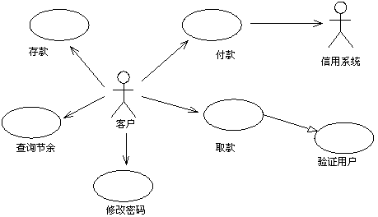
5.1 统一建模语言UML
用例图：用于显示若干角色以及这些角色与系统提供的用例之间的连接关系。用例是系统提供的功能的描述

Slide 24
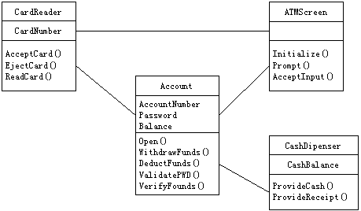
5.1 统一建模语言UML
类图：表示系统中的类和类与类之间的关系，它是对系统静态结构的描述

Slide 25
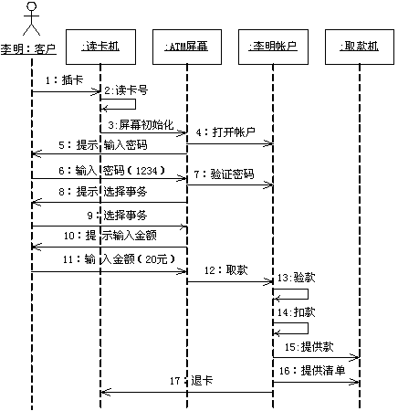
5.1 统一建模语言UML
序列图：用来反映若干个对象之间的动态协作关系，也就是随着时间的推移，对象之间是如何交互的

Slide 26
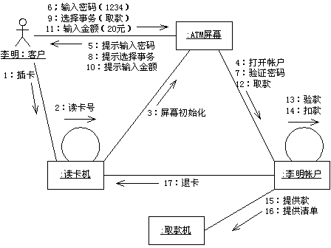
5.1 统一建模语言UML
协作图：描述对象间的协作关系，协作图跟序列图相似，显示对象间的动态合作关系。

Slide 27
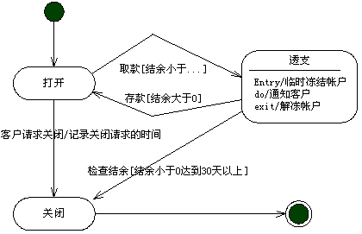
5.1 统一建模语言UML
状态图：描述类的对象所有可能的状态以及事件发生时状态的转移条件。通常，状态图是对类图的补充

Slide 28
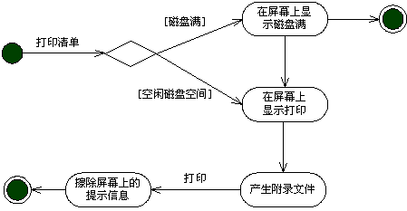
5.1 统一建模语言UML
活动图：描述满足用例要求所要进行的活动以及活动间的约束关系，有利于识别并行活动

Slide 29
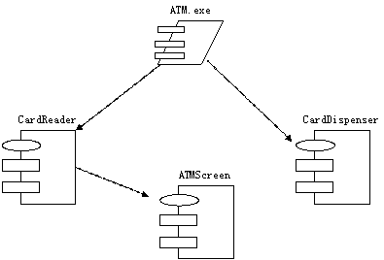
5.1 统一建模语言UML
构件图：描述代码构件的物理结构及各构件之间的依赖关系

Slide 30
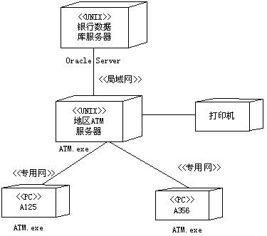
5.1 统一建模语言UML
部署图：定义系统中软硬件的物理体系结构

Slide 31
5.1 统一建模语言UML
UML中的通用表示
  字符串：表示有关模型的信息；
  名字：表示模型元素；
  标号：不同于编程语言中的标号，是用于表示或说明图形符号的字符串；
  特殊字符串：表示某一模型元素的特性；
  类型表达式：声明属性、变量及参数，含义同编程语言中的类型表达式；
  实体类型：UML的扩充机制，运用实体类型可定义新类型的模型元素；

Slide 32
5.1 统一建模语言UML
UML语义部分
  通用元素：主要描述UML中各元素的语义。通用元素是UML中的基本构造单位，包括模型元素和视图元素，模型元素用来构造系统，视图元素用来构成系统的表示成分；
  通用机制：主要描述使UML保持简单和概念上一致的机制的语义。包括定制、标记值、注记、约束、依赖关系、类型-实例、类型-类的对应关系等机制；
  通用类型：主要描述UML中各种类型的语义。这些类型包括布尔类型、表达式类型、列表类型、多重性类型、名字类型、坐标类型、字符串类型、时间类型、用户自定义类型等。
三部分不是相互独立的，而是相互交叉重叠、紧密相连，共同构成了UML的完整语义。

Slide 33
5.1 统一建模语言UML
UML的公共机制
1、规格说明： UML不只提供了可视化的图形表示法，也提供了对图形的文字说明的语法和语义描述，即它的图形表示法的每一部分背后都有一个规格说明。
2、修饰
  修饰说明符：描述细节特征

Slide 34
5.1 统一建模语言UML
3、公共划分
类型-实例法
  类型元素
    抽象的通用图形标识符，描述实例元素的类型
    有名字和内容描述，内容描述没有具体值
    一个类型元素可以对应多个实例元素
  实例元素
    具体的图形标识符，是类型元素的一个具体实现
    图形标识符号与类型元素一致
    名字带下划线，后面跟冒号和所属类型元素名
    内容描述有具体值
接口-实现法
  接口：声明一个协议，该协议规定了一项服务
  实现：负责实现接口的全部语义，实现服务

Slide 35
5.1 统一建模语言UML
4、扩展机制
  构造型（stereotype）
  标记值（tag values）
  约束（constraints）

Slide 36
5.1 统一建模语言UML
构造型：
  是UML的一种用来对模型元素进行分类或标记的新模型元素，该模型元素是原来的需要进行分类或标记的模型元素的子元素。
  一个模型元素只能有一个构造型
  规则
    双尖括号中的字符串表示
    写在类名之前
    也可作为类内操作的分类标识

Slide 37
5.1 统一建模语言UML
标记值：
  也称特性规格说明，用于描述模型元素的特性。
  规则
    标记名由字符串表示
    用等号给标记赋值
    一个模型元素可以由多个标记值描述其特性
    一组赋值用逗号相连，放在花括号中
    写在类名之后

Slide 38
5.1 统一建模语言UML
约束：
  以自然语言或特定形式语言的正文表示的语义条件或限制。
  扩展了模型元素的语义，它允许增加新的规则或修改现有的规则，约束规定某个条件或命题必须保持为真，否则该模型表示的系统无效。
  写法
    由一个字符串放在花括号中表示。
    单个模型元素的约束：写在附近
    两个模型元素之间的约束：两个元素之间的虚箭线上，可加注释框
    如果一条约束涉及同一种类的多个元素，则要用虚线把所有受约束的元素框起来，并把该约束显示在旁边。

Slide 39
5.1 统一建模语言UML
对象约束语言OCL（Object Contraint Language）
  设计目标：其用途是用来说明在图形化的系统模型中不能充分表达的建模信息。
  OCL是一种基于一阶谓词逻辑和集合论的形式化语言
  OCL主要用于针对UML模型定义不变式条件（invariant conditions）和前后置条件（pre-/post- conditions）
  每一个OCL表达式都处于一些UML模型元素的背景下（由“self”引用），可使用该元素的属性和关系作为其项（term），同时OCL定义了在集合（sets）、袋(bags)等上的公共操作集和遍历建模元素间关系的构造，因此，其它建模元素的属性也可以作为它的项。
  优点：精确的语义

Slide 40
5.1 统一建模语言UML
UML是一种建模语言，独立于软件开发过程，没有描述使用语言的过程和方法。
UML的创建者Booch、Jacobson和Rumbaugh于1998年提出了与之配套的软件开发的统一过程（RUP），将核心过程模型化。（将两者结合）

Slide 41
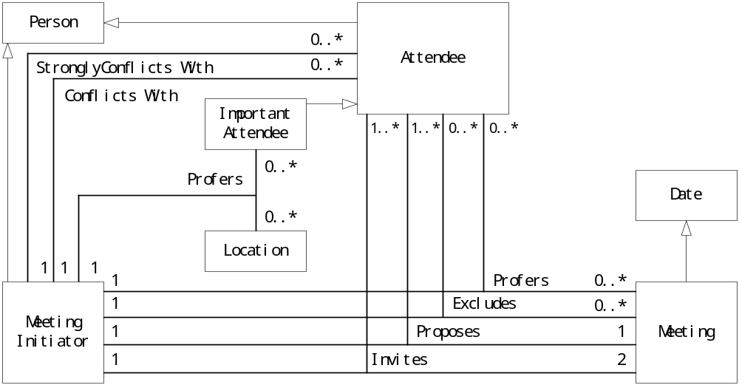
5.2 软件体系结构与UML
会议安排系统的类图

Slide 42
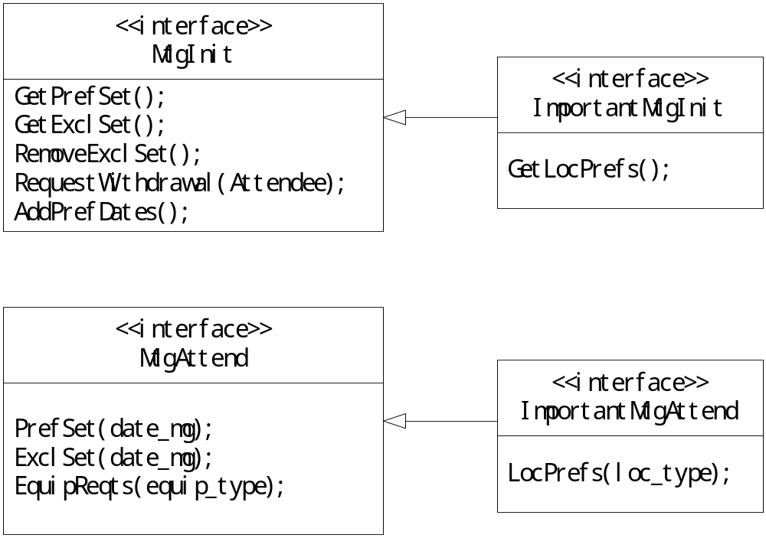
5.2 软件体系结构与UML
会议安排系统类接口

Slide 43
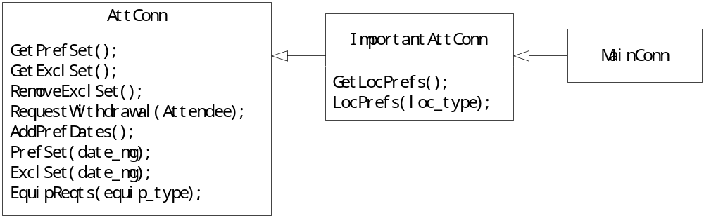
5.2 软件体系结构与UML
C2连接件模型

Slide 44
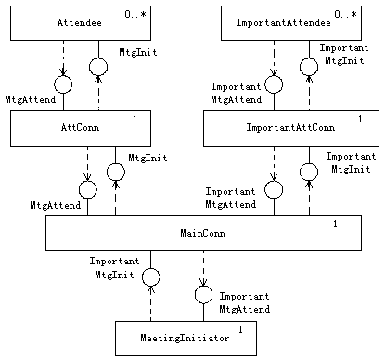
5.2 软件体系结构与UML
细化的类图

Slide 45
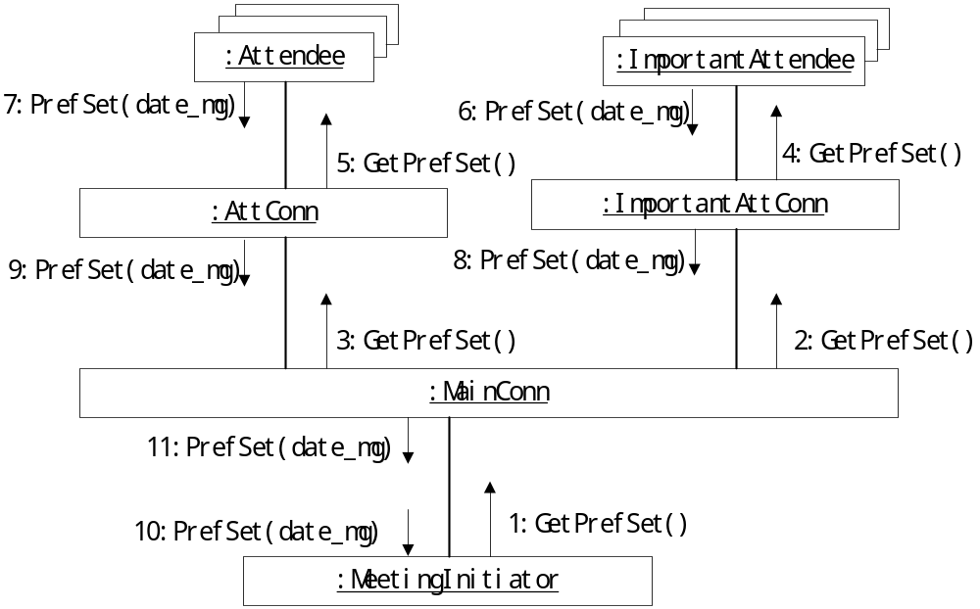
5.2 软件体系结构与UML
会议安排系统的协作图

